Slide 1

Projeto Final: Mobilidade em São Paulo/SP
Por: Aline Tacacima
Ironhack São Paulo – DAFT MAR 2021
Atualizado em:
20/05/2021 21:40:52 UTC

Slide 2
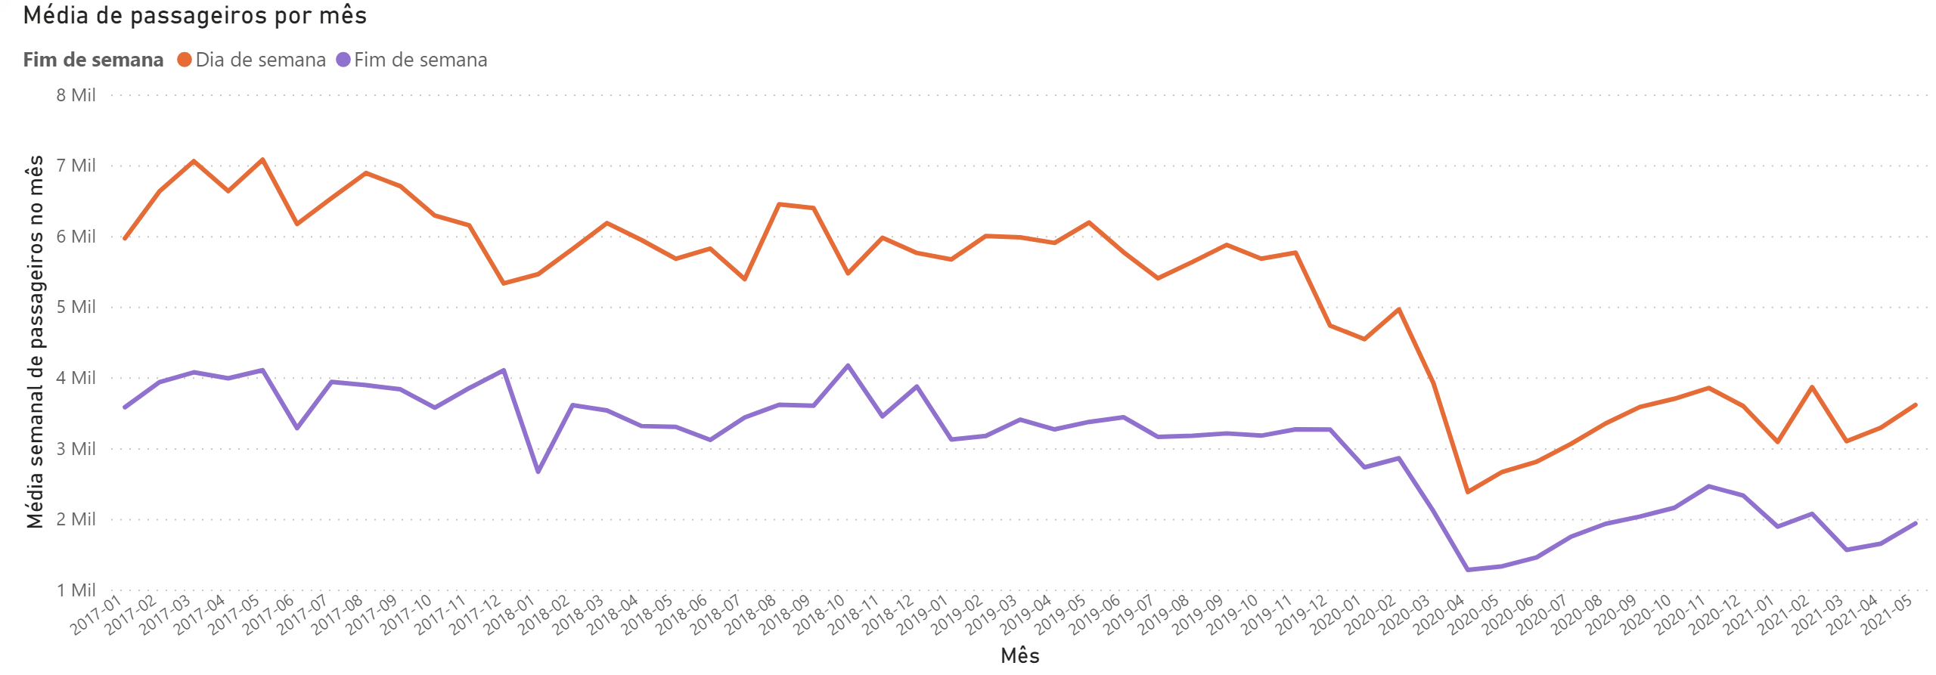
Passageiros por mês
Dados Históricos de Passageiros de Ônibus
Fonte: SPTrans
Notes:
Média de passageiros por mês
No alt text provided.

Slide 3
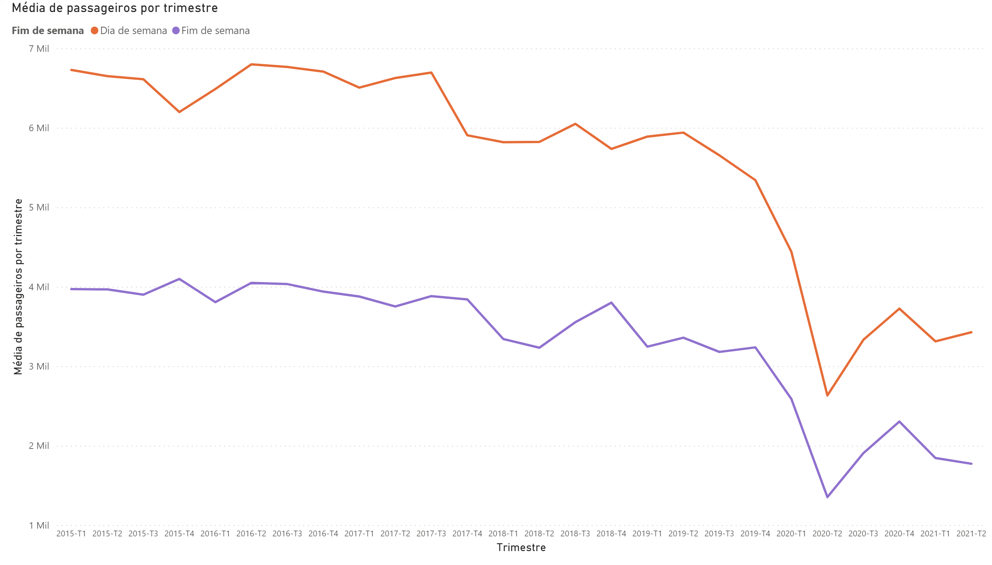
Dados Históricos de Passageiros de Ônibus
Fonte: SPTrans

Slide 4
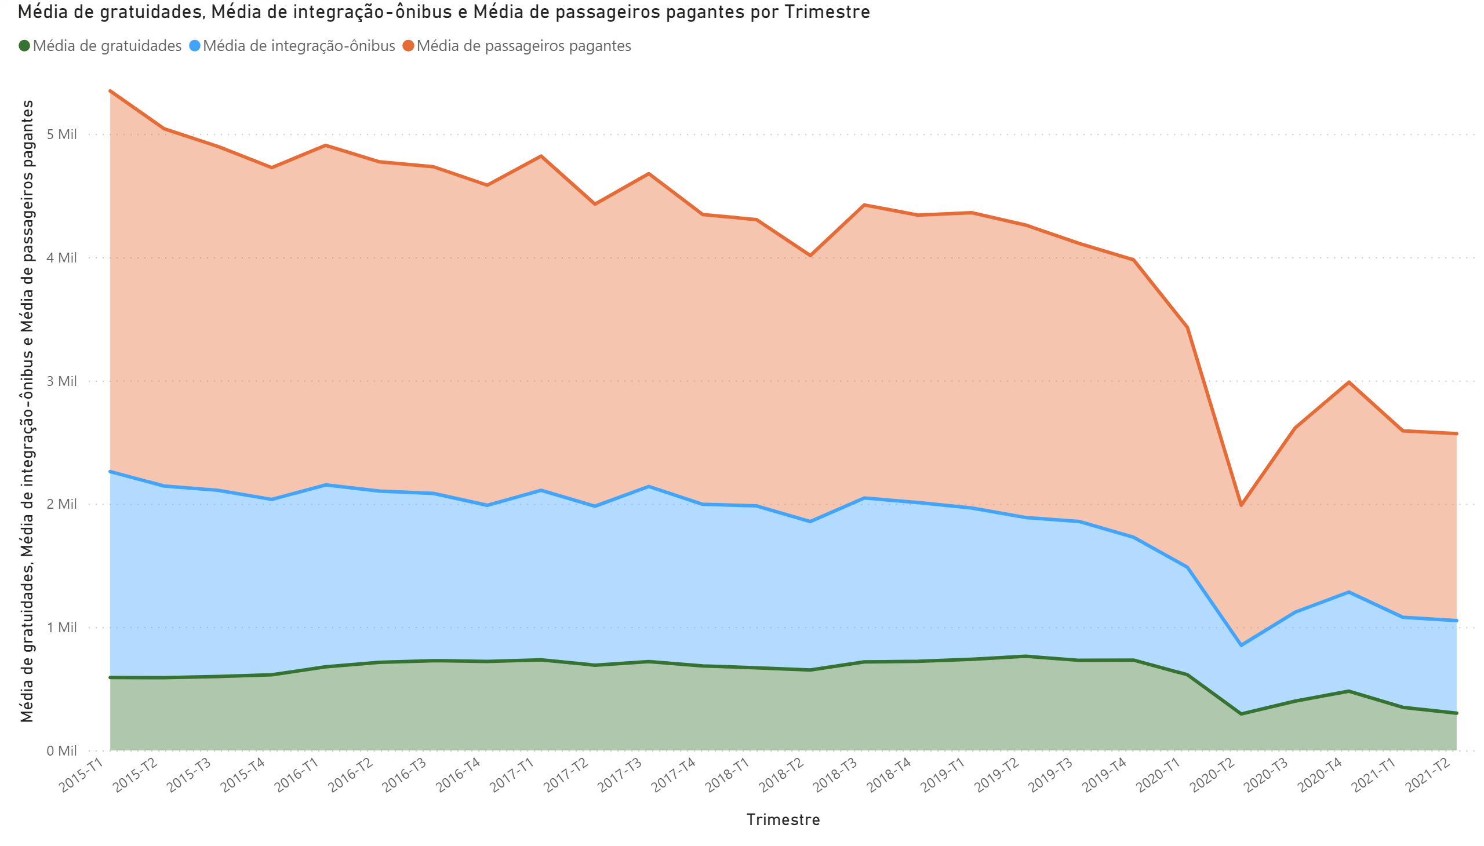
Formas de Pagamento ou Gratuidade
Fonte: SPTrans

Slide 5
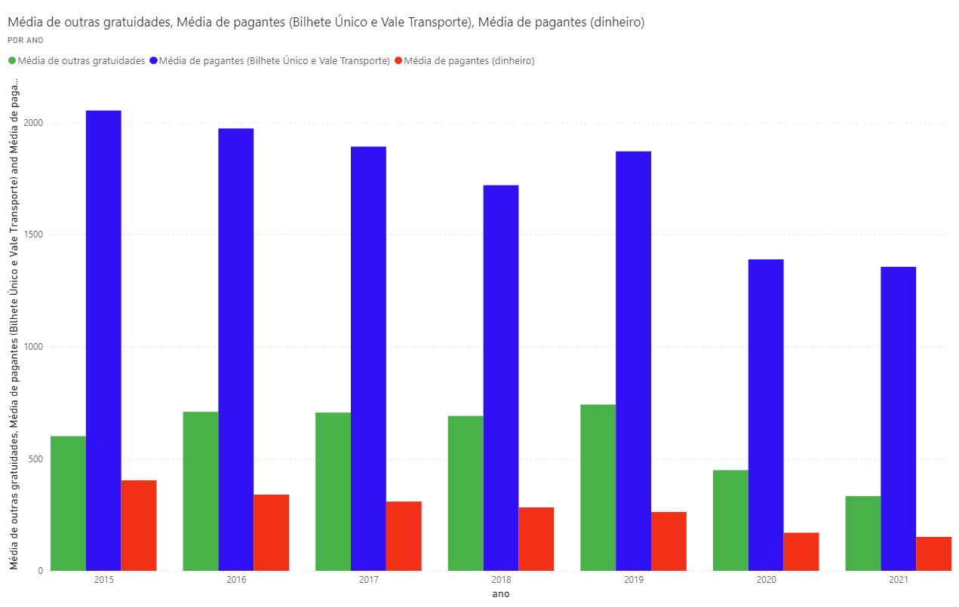
Formas de Pagamento ou Gratuidade
Fonte: SPTrans

Slide 6
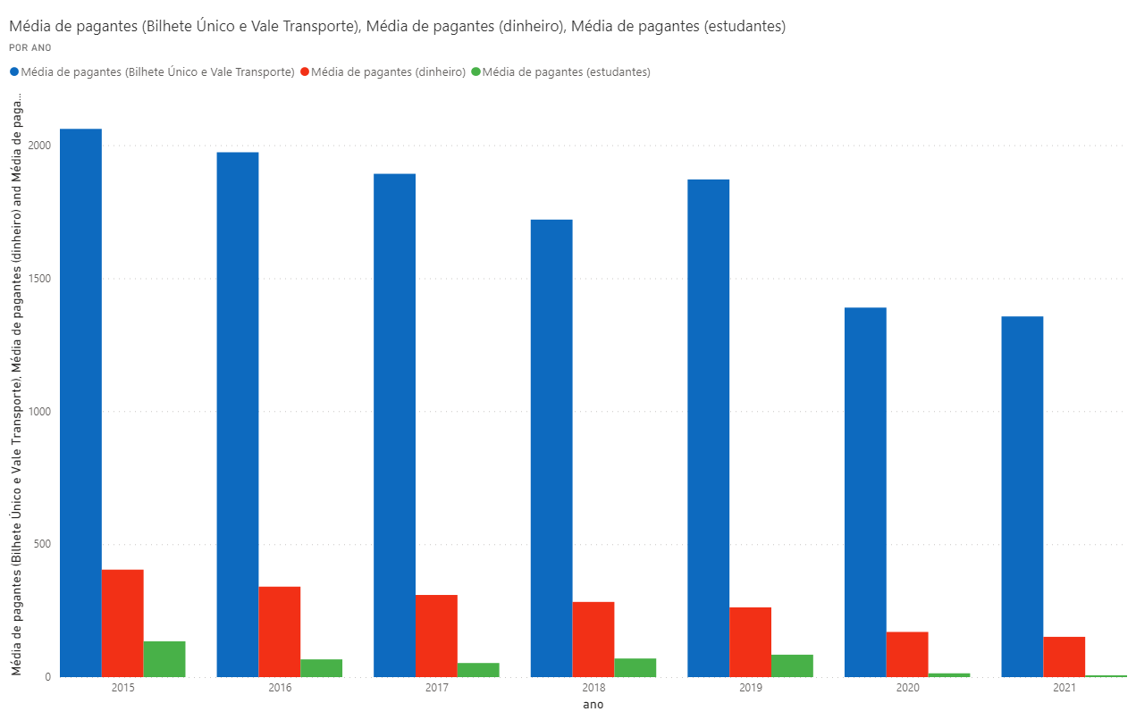
Perfil dos Passageiros Pagantes
Fonte: SPTrans

Slide 7
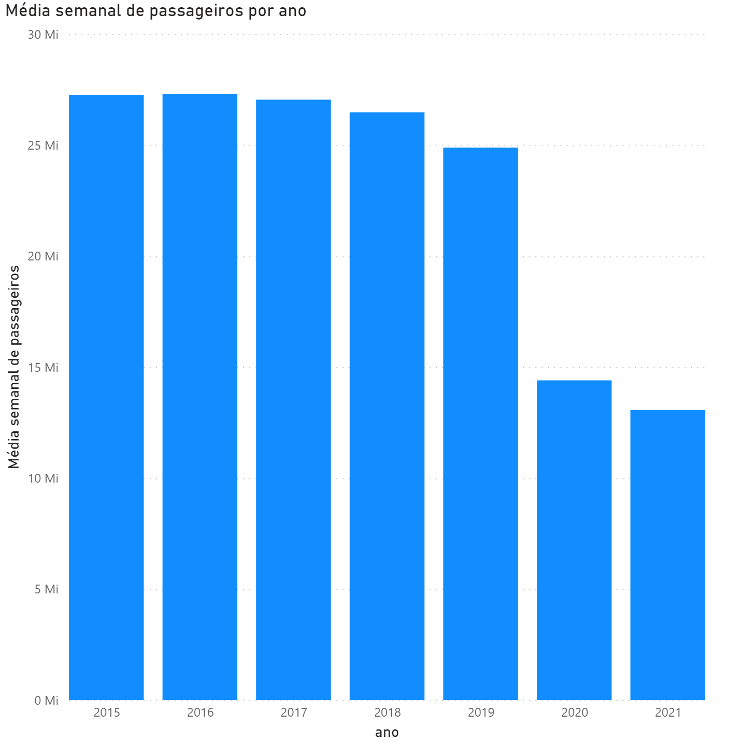
Média semanal de passageiros
Evolução de Passageiros de Ônibus
Fonte: SPTrans
Notes:
clusteredColumnChart
No alt text provided.

Slide 8
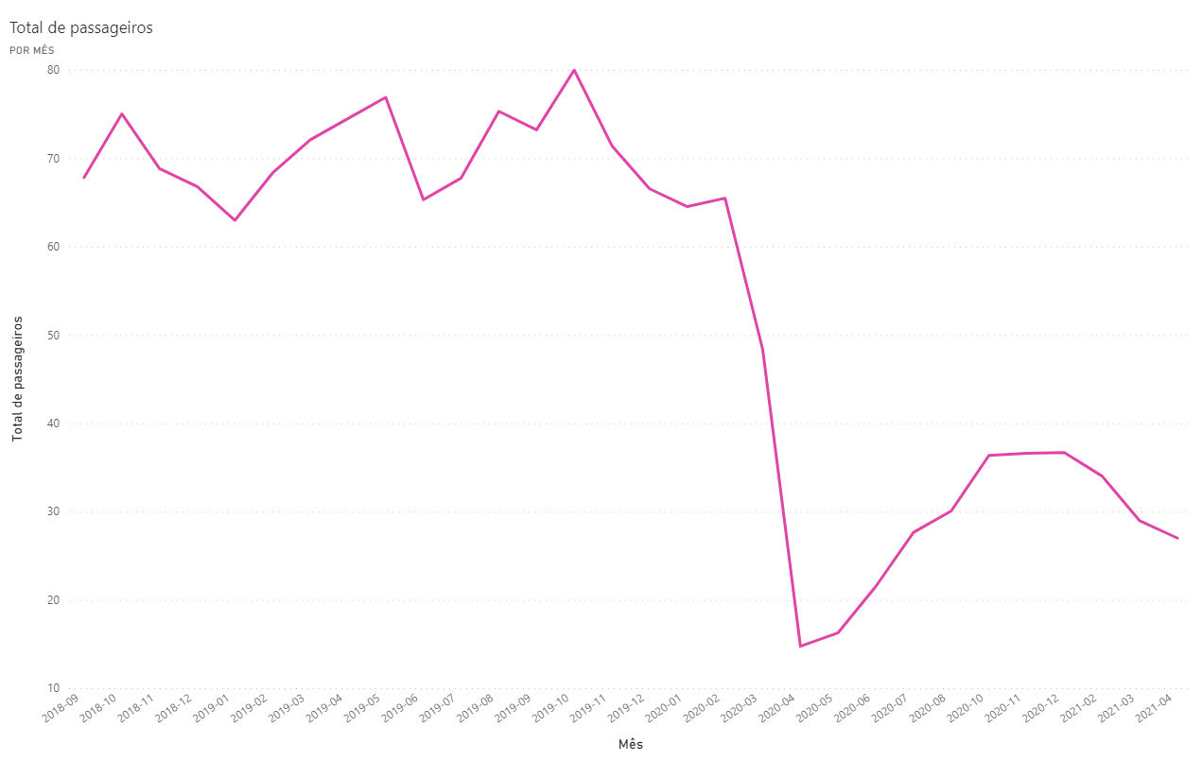
Dados Históricos de Passageiros de Metrô
Fonte: Metrô SP

